Slide 1
11장. 보안과 권한 관리
보안
권한 관리

Slide 2
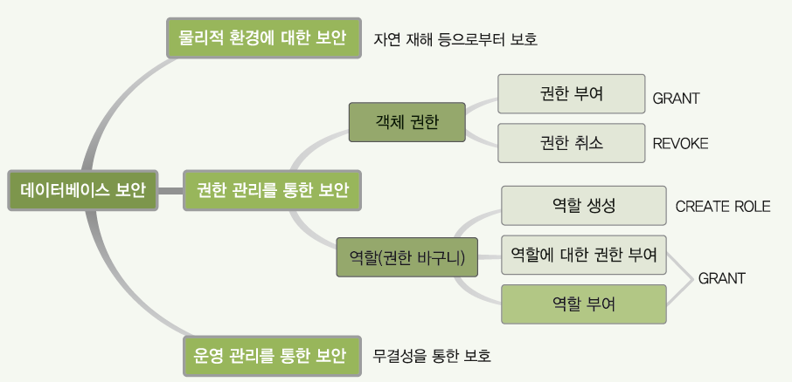
학습목표
데이터베이스 보안의 개념과 유형을 이해한다.
권한을 부여하고 부여한 권한을 취소하는 방법을 익힌다.
역할의 개념과 필요성을 이해한다.
역할을 이용해 권한 관리를 수행하는 방법을 익힌다.

Slide 3
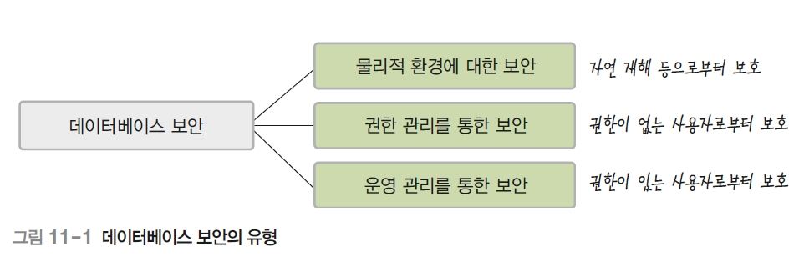
01 보안
데이터베이스 보안의 목표
조직에서 허가한 사용자만 데이터베이스에 접근할 수 있도록 통제하여 보안을 유지하는 것

Slide 4
01 보안
데이터베이스 보안
물리적 환경에 대한 보안
자연 재해처럼 데이터베이스에 물리적 손실을 발생시키는 위험으로부터 데이터베이스를 보호
권한 관리를 통한 보안
접근이 허락된 사용자만 권한 내에서 데이터베이스를 사용하도록 보호
계정이 발급된 사용자만 데이터베이스에 접근할 수 있도록 통제하고 각 사용자마다 사용 범위와 수행 가능한 작업 내용을 제한
운영 관리를 통한 보안
접근이 허락된 사용자가 부여된 권한 내에서 데이터베이스를 사용하는 동안 데이터 무결성을 유지하도록 제약조건을 정의하고 위반하지 않도록 통제

Slide 5
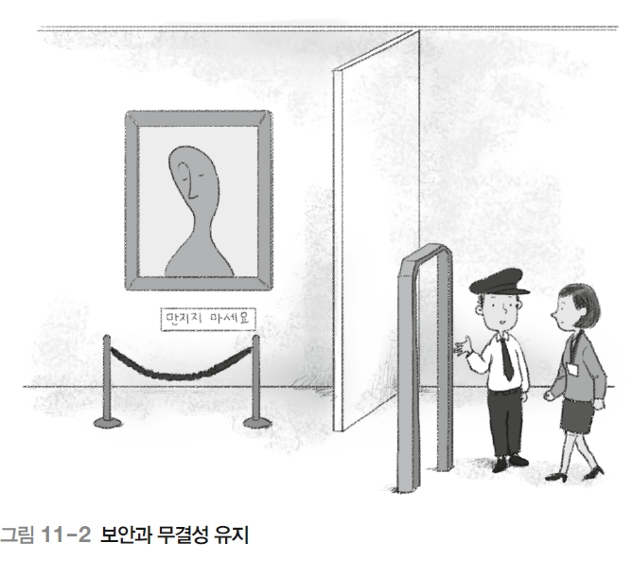
01 보안
데이터베이스 보안

Slide 6
02 권한 관리
권한 관리의 개념
접근 제어(access control)
계정이 발급된 사용자가 로그인에 성공했을 경우에만 데이터베이스에 접근 허용
사용자 계정 관리는 데이터베이스 관리자가 담당
각 사용자는 허용된 권한 내에서만 데이터베이스를 사용
로그인에 성공한 사용자도 데이터베이스 사용 범위와 수행 가능한 작업이 제한됨
보안을 위한 데이터 단위는 데이터베이스 전체부터 특정 테이블의 특정 행과 열 위치에 있는 특정 데이터 값까지 다양함
데이터베이스의 모든 객체는 객체를 생성한 사용자만 사용 권한을 가짐
데이터베이스 객체의 소유자는 필요에 따라 SQL 문을 이용해 다른 사용자에게 사용 권한을 부여하거나 취소할 수 있음

Slide 7
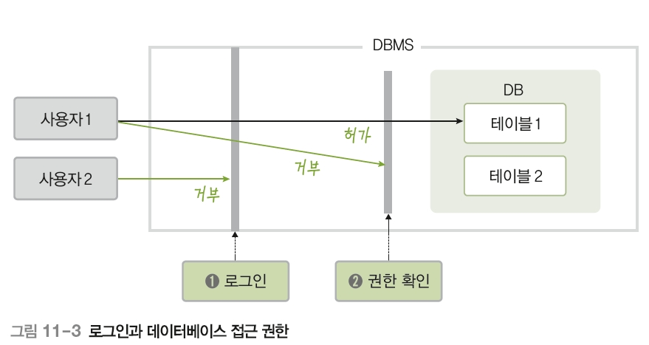
02 권한 관리
권한 관리의 개념

Slide 8
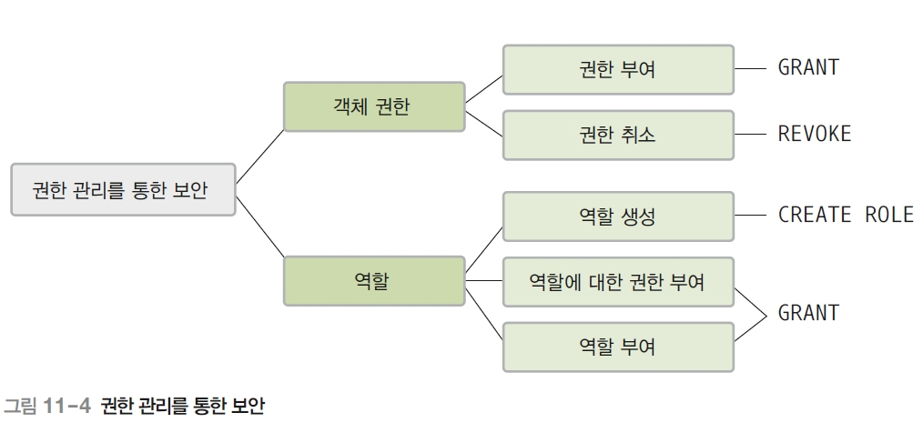
02 권한 관리
권한 관리를 통한 보안

Slide 9

02 권한 관리
객체 권한 부여 : GRANT 문
객체의 소유자가 다른 사용자에게 객체에 대한 사용 권한을 부여
부여 가능한 주요 권한
INSERT, DELETE, UPDATE, SELECT, REFERENCES
REFERENCES : 외래키 제약조건을 정의할 수 있는 권한
UPDATE나 SELECT는 테이블의 일부 속성에 대한 권한 부여도 가능
여러 권한을 한번에 동시에 부여하는 것도 가능
기본적으로 GRANT 문으로 부여받은 권한은 다른 사용자에게 부여할 수 없음

Slide 10
02 권한 관리
객체 권한 부여 : GRANT 문
PUBLIC
모든 사용자에게 권한을 똑같이 부여하고 싶다면 특정 사용자를 지정하는 대신 PUBLIC 키워드를 이용하여 작성
WITH GRANT OPTION
권한을 부여받은 사용자가 자신이 부여받은 권한을 다른 사용자에게도 부여할 수 있도록 함

Slide 11
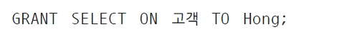
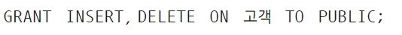
02 권한 관리
객체 권한 부여 : GRANT 문
예제 11-1
고객 테이블에 대한 검색 권한을 사용자 Hong에게 부여해보자.
예제 11-2
고객 테이블에 대한 삽입과 삭제 권한을 모든 사용자에게 부여해보자.

Slide 12
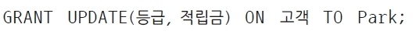
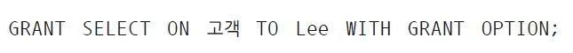
02 권한 관리
객체 권한 부여 : GRANT 문
예제 11-3
고객 테이블을 구성하는 속성 중 등급과 적립금 속성에 대한 수정 권한을 사용자 Park에게 부여해보자.
예제 11-4
고객 테이블에 대한 검색 권한을 WITH GRANT OPTION을 포함하여 사용자 Lee에게 부여해보자.

Slide 13
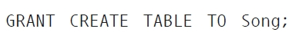
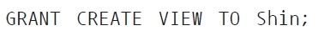
02 권한 관리
시스템 권한 부여 : GRANT 문
시스템 권한은 데이터베이스 관리자가 부여함
시스템 권한 : 데이터베이스 관리와 관련된 작업에 대한 권한
CREATE TABLE, CREATE VIEW 등 데이터 정의어(DDL)와 관련된 권한들
시스템 권한을 부여할 때는 객체를 지정할 필요가 없음
예제 11-5
테이블을 생성할 수 있는 시스템 권한을 사용자 Song에게 부여해보자.
예제 11-6
뷰를 생성할 수 있는 시스템 권한을 사용자 Shin에게 부여해보자.

Slide 14
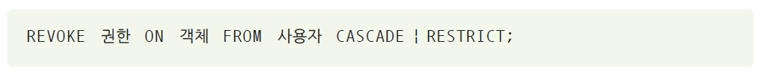
02 권한 관리
객체 권한 취소 : REVOKE 문
객체 소유자가 다른 사용자에게 부여한 객체의 사용 권한을 취소
CASCADE 옵션
권한을 취소할 사용자가 다른 사용자에게 부여한 권한도 연쇄적으로 함께 취소
RESTRICT 옵션
권한을 취소할 사용자가 다른 사용자에게 부여한 권한은 취소되지 않도록 함

Slide 15
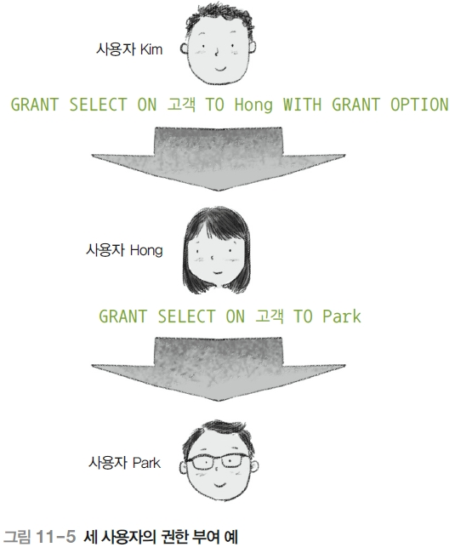
02 권한 관리
객체 권한 취소 : REVOKE 문
사용자 “Kim”이 “Hong”에게 부여한 고객 테이블에 대한 검색 권한을 취소한다면 “Park”에게 부여된 검색 권한은 어떻게 처리될까?
선택 가능
(CASCADE 또는 RESTRICT)

Slide 16
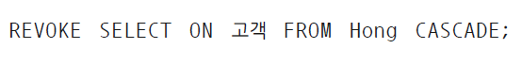
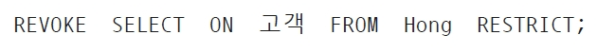
02 권한 관리
객체 권한 취소 : REVOKE 문
예제 11-7
[그림 11-5]와 같이 권한이 부여된 상황에서, Kim이 Hong에게 부여한 고객 테이블에 대한 검색 권한을 취소하면서 Hong이 다른 사용자에게 부여한 고객 테이블에 대한 검색 권한도 함께 취소하도록 해보자.
예제 11-8
[그림 11-5]와 같이 권한이 부여된 상황에서, Hong이 다른 사용자에게 권한을 부여한 적이 없는 경우에만 Kim이 Hong에게 부여한 고객 테이블에 대한 검색 권한을 취소하도록 해보자.

Slide 17
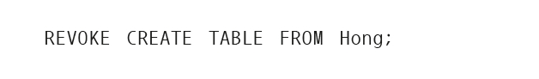
02 권한 관리
시스템 권한 취소 : REVOKE 문
데이터베이스 관리자가 다른 사용자에게 부여한 시스템 권한을 취소
특정 객체에 대한 권한 취소가 아니므로 객체를 지정할 필요 없음
예제 11-9
Hong에게 부여한 테이블 생성 권한을 취소해보자.

Slide 18
02 권한 관리
권한 목록
권한 부여에 관한 내용을 기록한 것
사용자들에게 어떤 권한을 부여했는지, WITH GRANT OPTION을 포함하여 권한을 부여했는지 등
표 11-1 고객 테이블에 대한 각 사용자의 권한 목록
권한 사용자 | 고객 테이블에 대한 권한
Kim | 소유자
Hong | INSERT/DELETE/SELECT
Park | INSERT/DELETE/UPDATE(등급, 적립금)
Lee | INSERT/DELETE/SELECT(WITH GRANT OPTION)

Slide 19
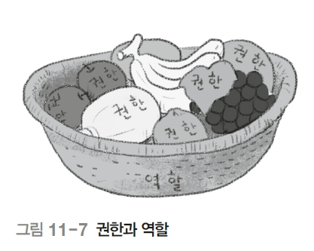
02 권한 관리
역할(role)의 개념
여러 권한들을 그룹으로 묶어 놓은 것
권한들을 넣어둔 바구니

Slide 20
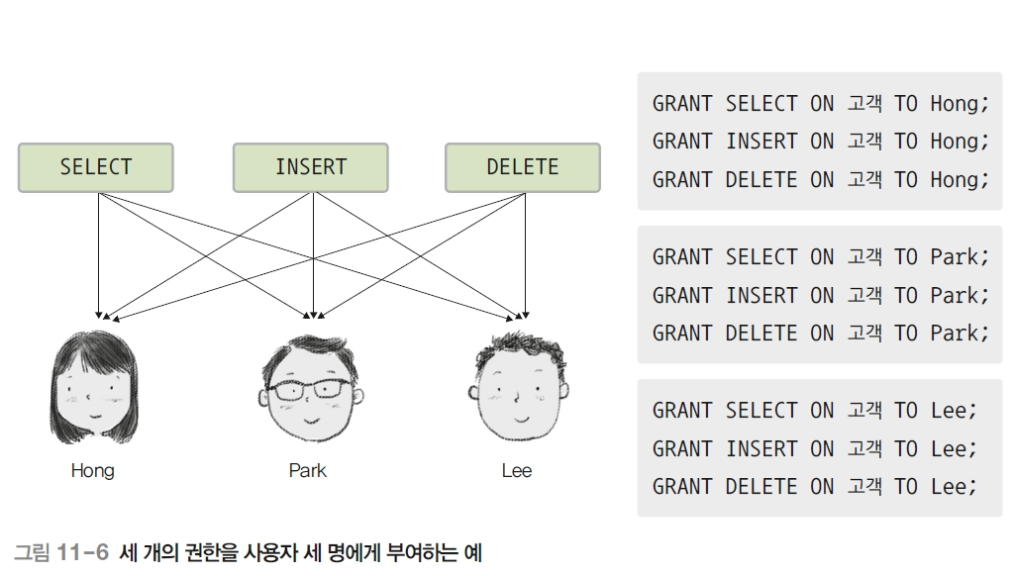
02 권한 관리
역할의 필요성
사용자 “Kim”이 자신의 고객 테이블에 대한 검색, 삽입, 삭제 권한을 “Hong”, “Park”, “Lee”에게 모두 부여하려면 작업이 번거로움
➔ 역할을 이용하면 훨씬 수월하게 작업할 수 있음

Slide 21
02 권한 관리
역할의 필요성
여러 사용자에게 동일한 권한들을 부여하고 취소하는 작업을 편리하게 수행할 수 있도록 함
사용자에게 부여하고 싶은 여러 권한들을 역할에 미리 넣어두고 필요할 때 역할을 부여하면 여러 권한을 한번에 부여할 수 있음
사용자에게 부여한 역할을 취소하면 한번에 여러 권한들을 취소할 수 있음
권한 관리가 쉬워짐
새로운 권한의 추가, 기존 권한의 취소 등 역할에 변화가 생기면 해당 역할을 부여받은 모든 사용자에게 변화가 그대로 반영됨

Slide 22

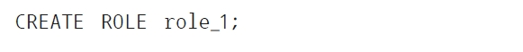
02 권한 관리
역할 생성 : CREATE ROLE 문
새로운 역할의 생성은 데이터베이스 관리자가 담당
예제 11-10
role_1이라는 이름의 역할을 생성해보자.

Slide 23

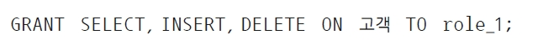
02 권한 관리
역할에 권한 추가 : GRANT 문
객체와 관련된 권한을 역할에 추가하는 작업은 객체의 소유자가 담당
예제 11-11
고객 테이블에 대한 검색·삽입·삭제 권한을 [예제 11-10]에서 생성한 role_1 역할에 넣어보자.

Slide 24

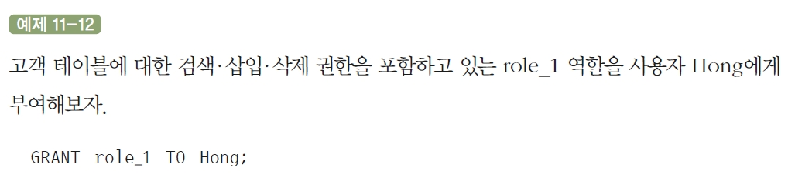
02 권한 관리
역할 부여 : GRANT 문
역할을 사용자에게 부여하는 것은 데이터베이스 관리자가 담당
예제 11-12
고객 테이블에 대한 검색·삽입·삭제 권한을 포함하고 있는 role_1 역할을 사용자 Hong에게 부여해보자.

Slide 25
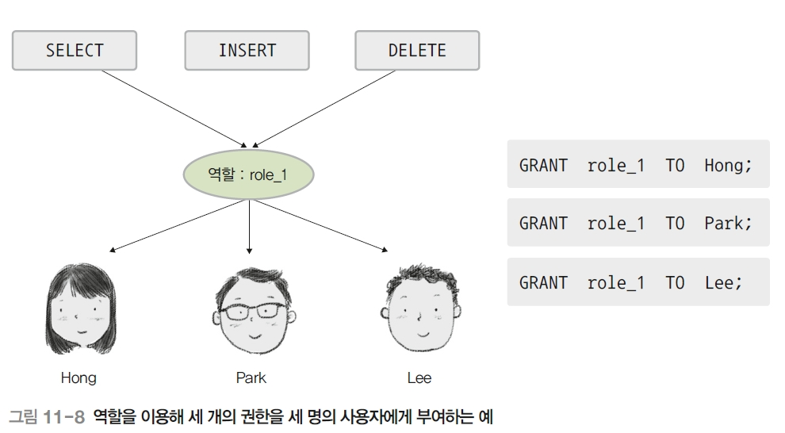
02 권한 관리
역할을 이용한 예
역할을 이용하면 사용자 “Kim”이 자신의 고객 테이블에 대한 검색, 삽입, 삭제 권한을 “Hong”, “Park”, “Lee”에게 손쉽게 부여할 수 있고 새로운 권한의 추가도 간편하게 수행됨

Slide 26
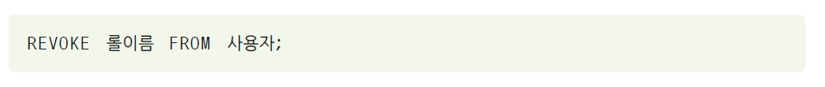
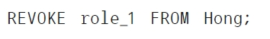
02 권한 관리
역할 취소 : REVOKE 문
사용자에게 부여한 역할의 취소는 데이터베이스 관리자가 담당
예제 11-13
사용자 Hong에게 부여한 role_1 역할을 취소해보자.

Slide 27
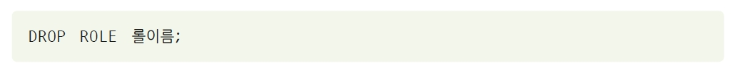
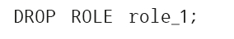
02 권한 관리
역할 제거 : DROP ROLE 문
역할을 제거하면 제거된 역할을 부여받은 모든 사용자들에 대해 역할에 속해 있던 권한이 모두 취소됨
역할 제거는 데이터베이스 관리자가 담당
예제 11-14
[예제 11-10]에서 생성한 role_1 역할을 제거해보자.

